Slide 1
METHOTREXATE : SURGICAL CASE SERIES
Fellowship 1 retina clínica e cirúrgica bianca luiza valduga guareschi
Orientador: joão Guilherme oliveira de moraes

Slide 2
introdução
PVR ocorre em 5 a 10% dos casos de DR, porém corresponde à 75% das causas de reDR;
Processo de proliferação aberrante se estende até 60 a 90 dias;
MTX inibe a diidro-folatoredutase (bloqueia a via do ácido fólico) bloqueando a síntese de DNA e RNA;
Ainda não há tratamento estabelecido para a prevenção dessa complicação temida por todo cirurgião de retina e vítreo;

Slide 4
objetivo
Avaliar o uso do MTX na infusão do BSS associado a injeção única de MTX ao final do procedimento para a profilaxia do PVR no descolamento de retina.

Slide 5
Método
Estudo Retrospectivo
Série de 12 casos de DR submetidos à VVPP associado ao uso de MTX na infusão do BSS e injeção única de MTX na dose de 200 a 400 µ intravítrea;
Seguimento mínimo de 3 meses;
Resultados: presença de PVR e ou reDR.

Slide 6
Método
Todos os pacientes foram operados pelo mesmo cirurgião;
Tamponantes usados: OS 2000, OS 5000, SF6 e C3F8;
Foram realizados retinectomia relaxante, peeling de membranas epi e subretinianas, endolaser e endocauterização de acordo com a necessidade de cada caso avaliado pelo cirurgião no intra-operatório;

Slide 7
Patient | Clinical Case |  | Tamponante | MTX intravitreal injection | Infusion MTX | Pos | Status
BVN | ReDR + PVR Cp2 | IOL | OS 5000 | 400 µ/0,1 ml | Yes | 4 | Without PVR
IBPM | DRR | IOL | OS 2000 | 400 µ/0,1 ml | Yes | 4 | Without PVR
CC | ReDR with PVR Cp1 | IOL | OS 5000 | 200 µ/0,05 ml | Yes | 4 | Without PVR
MZ | DRR | IOL | OS 2000 | 200 µ/0,05 ml | Yes | 4 | Without PVR
FCVG | DRR | IOL | C3F8 | 200 µ/0,05 ml | Yes | 4 | Without PVR
RBS | ReDR with PVR Cp1 | IOL | OS 5000 | 200 µ/0,05 ml | Yes | 4 | Without PVR
JAV | DRT + large retinectomy | IOL | OS 5000 | 200 µ/0,05 ml | Yes | 3 | With PVR subrretiniano
LAZ | DRR | IOL | SF6 | 200 µ/0,05 ml | Yes | 3 | Without PVR
SAGL | DR + PVR Cp2 + retinectomia inferior | IOL | OS 2000 | 200 µ/0,05 ml | Yes | 3 | ReDR with PVR Cp3
RK | ReDR with PVR Cp2 – ROS + peeling + retinectomy | Afácico | OS 5000 | 200 µ/0,05 ml | Yes | 3 | Without PVR
OAE | ReDR + PVR Cp3 + retinectomia + antiVEGF | IOL | OS 5000 | 200 µ/0,05 ml | Yes | 3 | Without PVR
GTSC | DRR + hemosubretiniana | IOL | OS 2000 | 200 µ/0,05 ml | Yes | 3 | Without PVR
MC | DRR | IOL | SF6 | 200 µ/0,05 ml | Yes | 3 | Without PVR

Slide 8
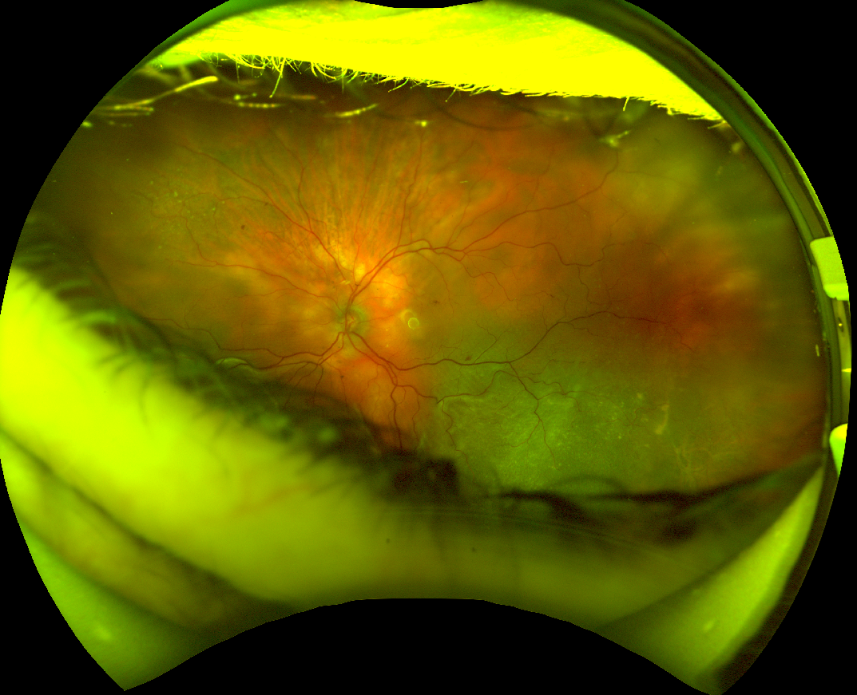
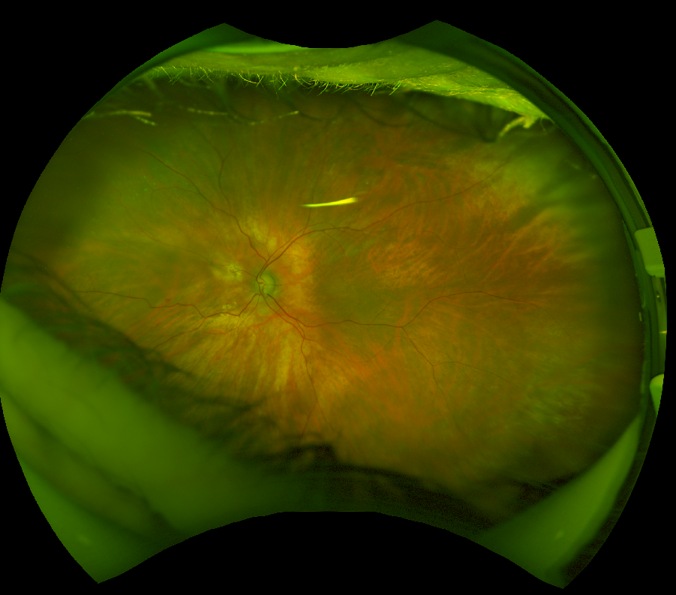
Pré operatório X Pós operatório
Notes:
Iraci

Slide 9
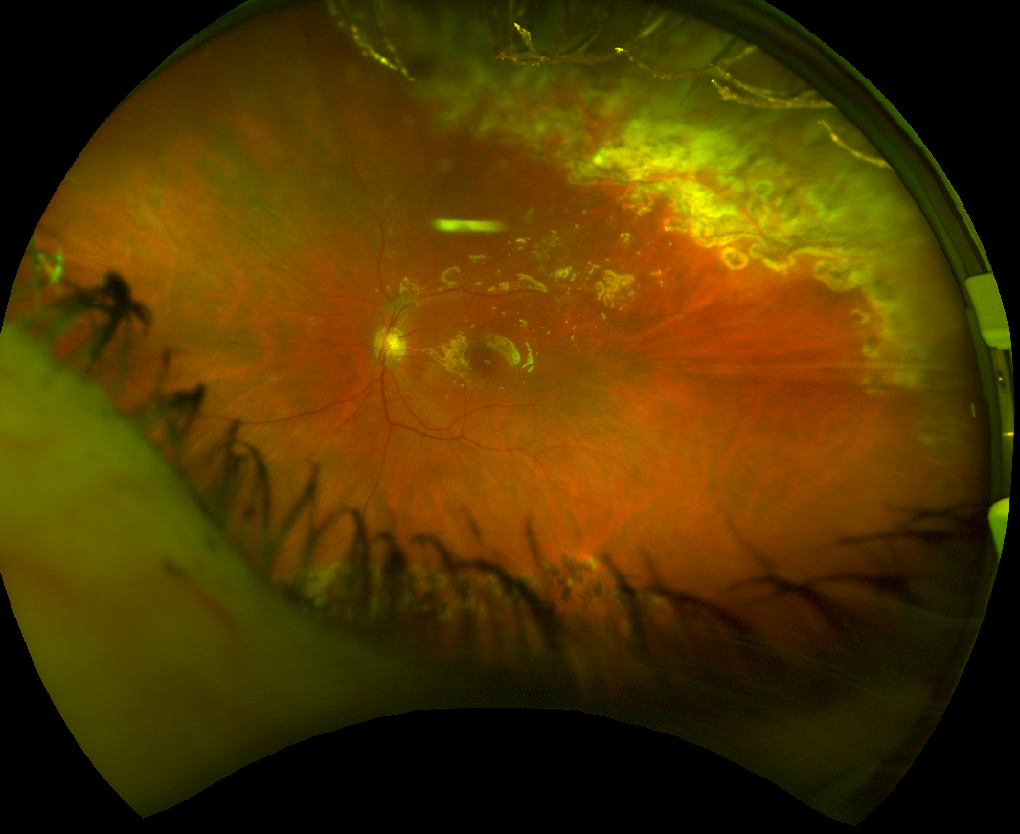
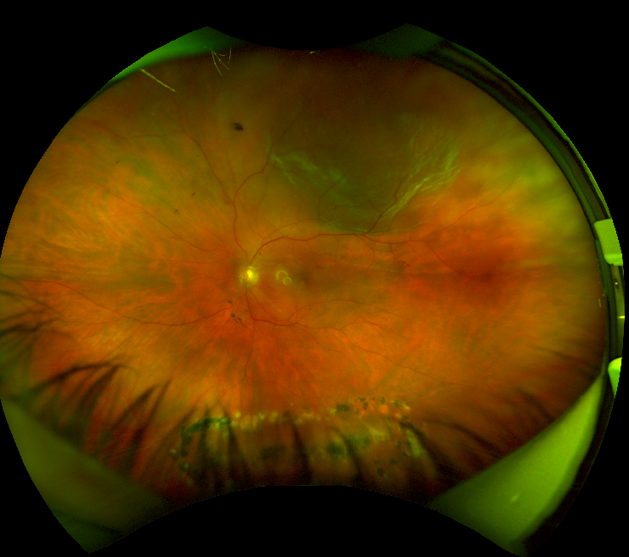
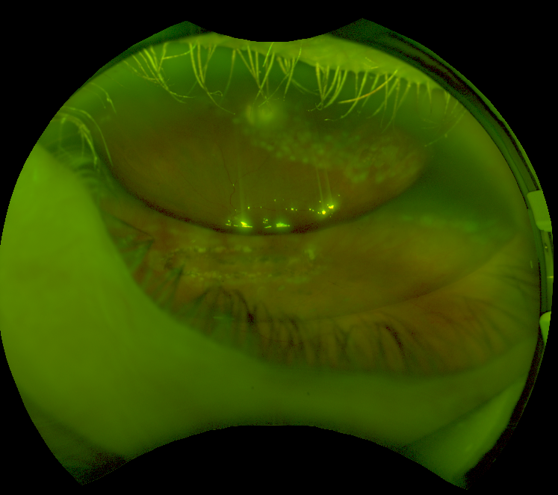
Pré operatório X Pós operatório
Notes:
Claudia cramer

Slide 10
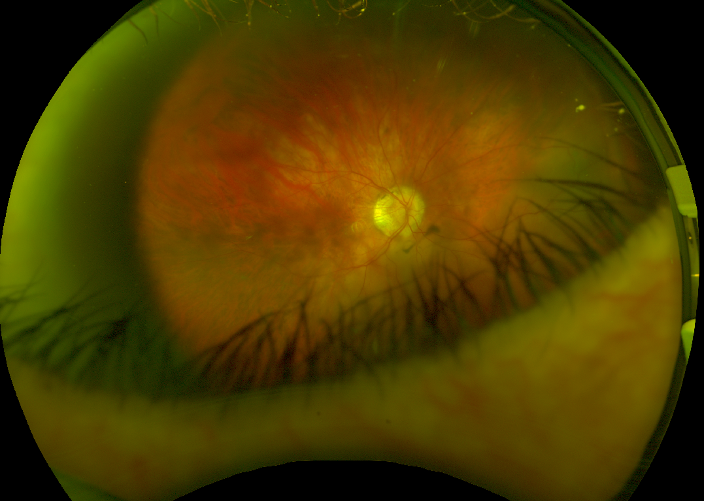
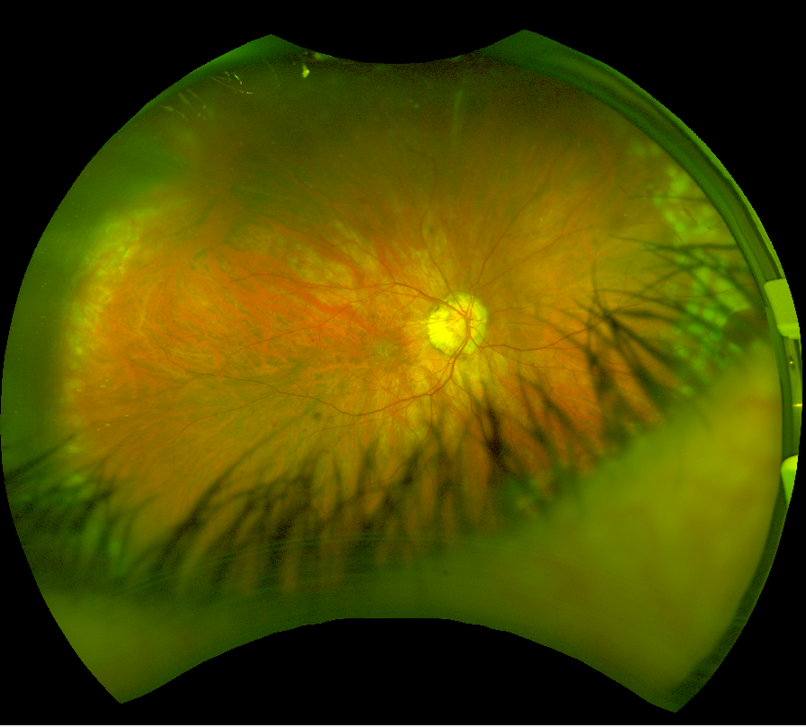
Pré operatório X Pós operatório
Notes:
Zacarkim

Slide 11
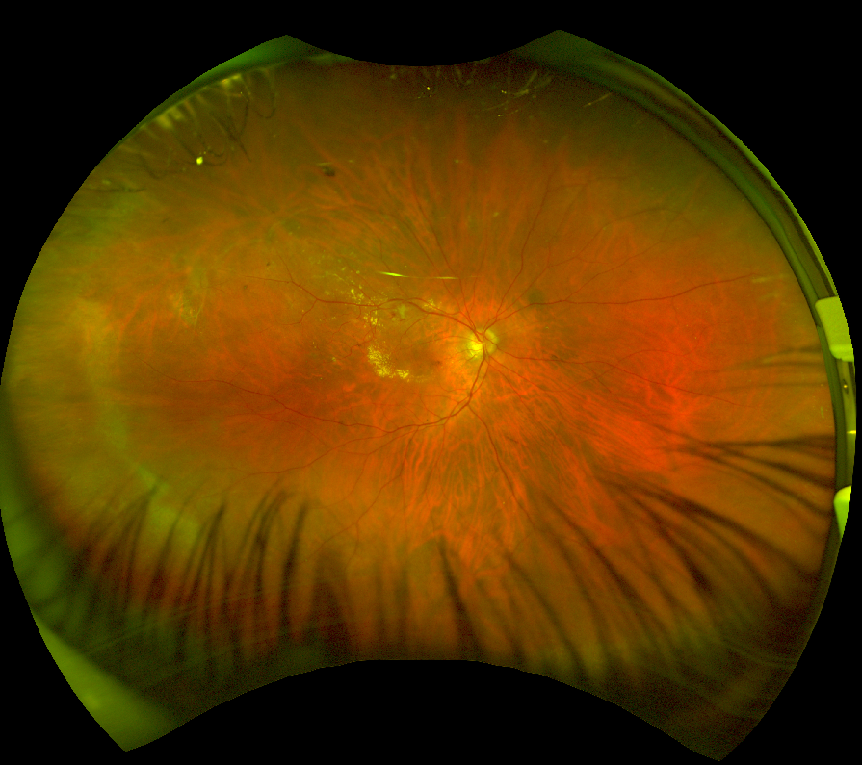
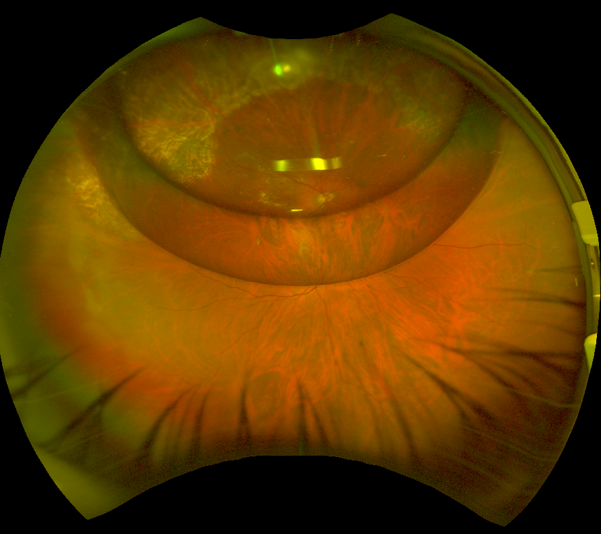
Pré operatório X Pós operatório
Notes:
Fernando guimaraes

Slide 12
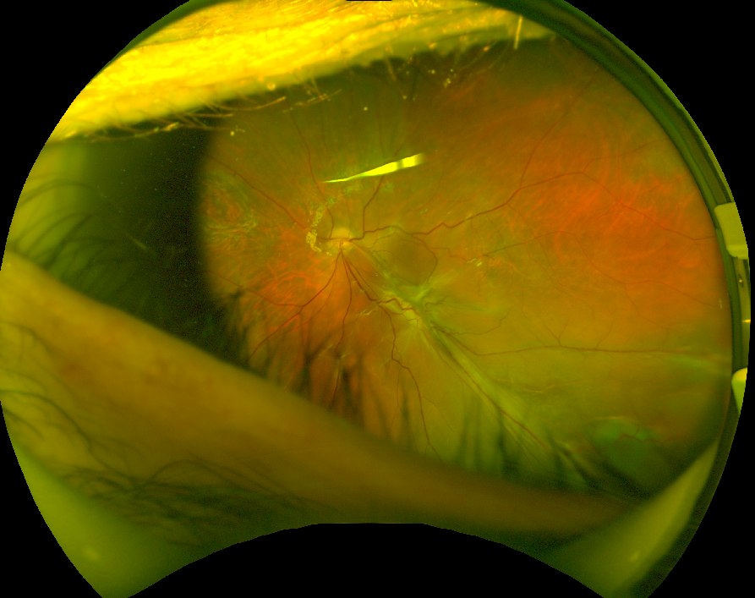
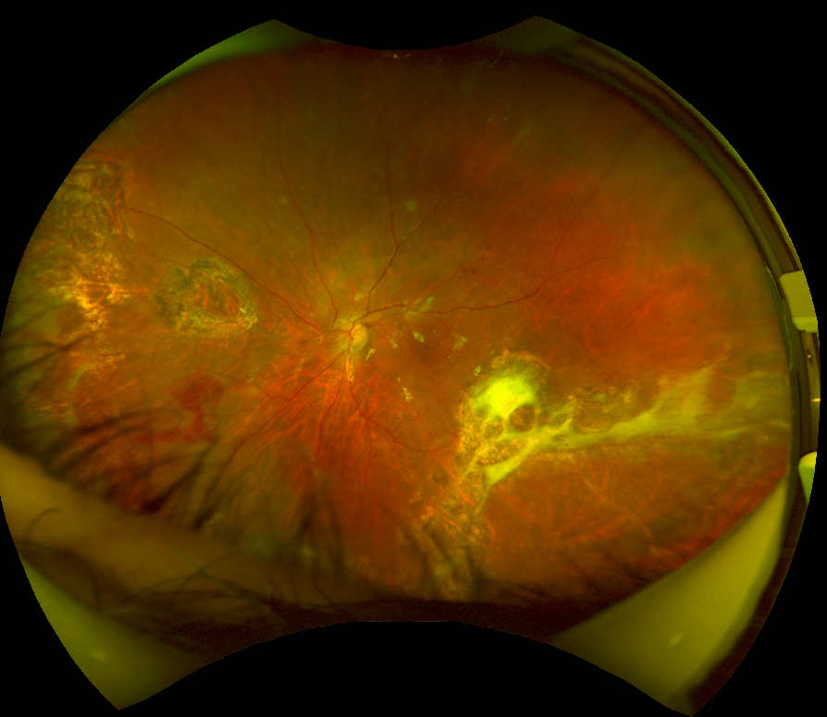
Pré operatório X Pós operatório
Notes:
Raul borba

Slide 13
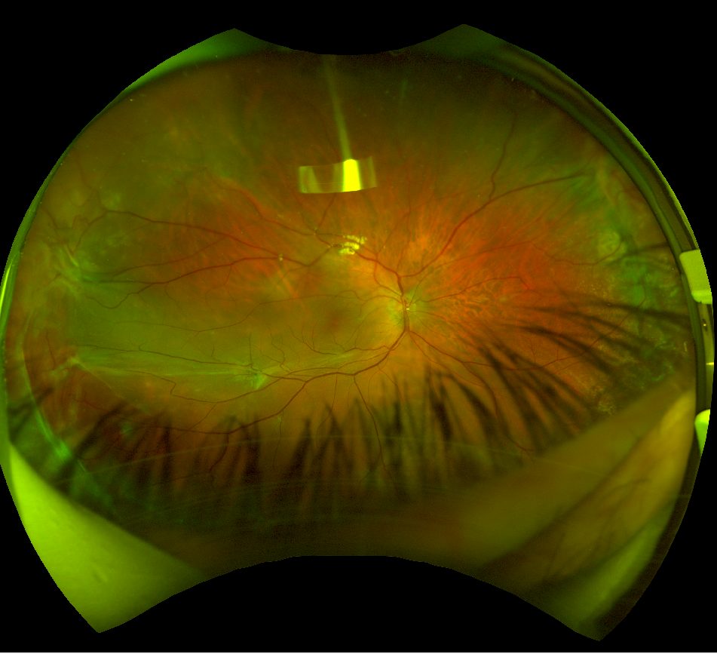
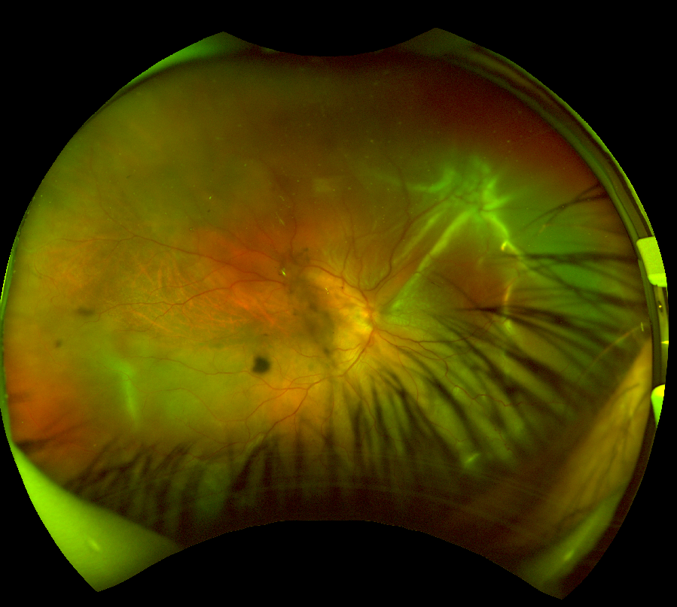
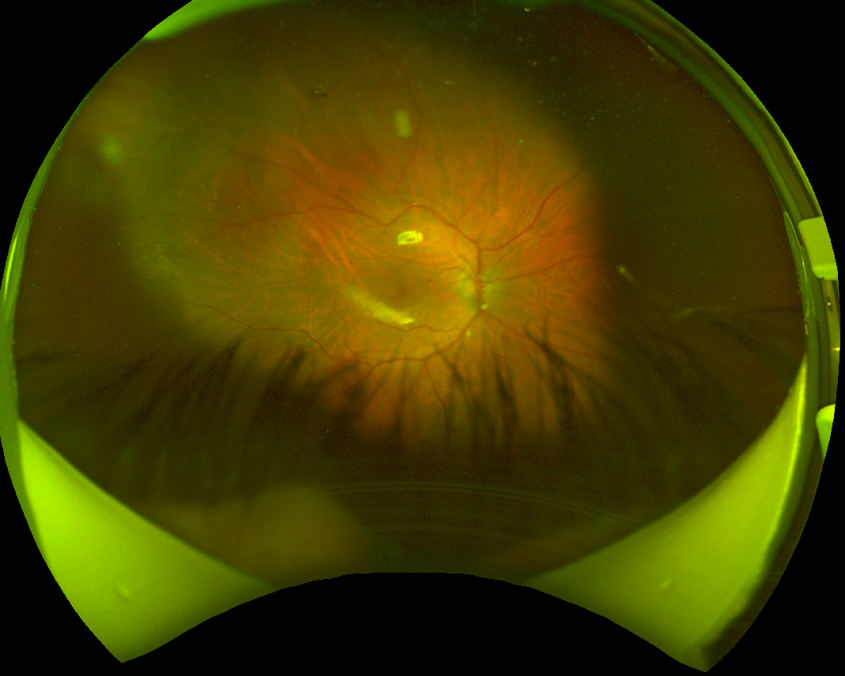
Pré operatório X Pós operatório
Notes:
Rafael kochan

Slide 14
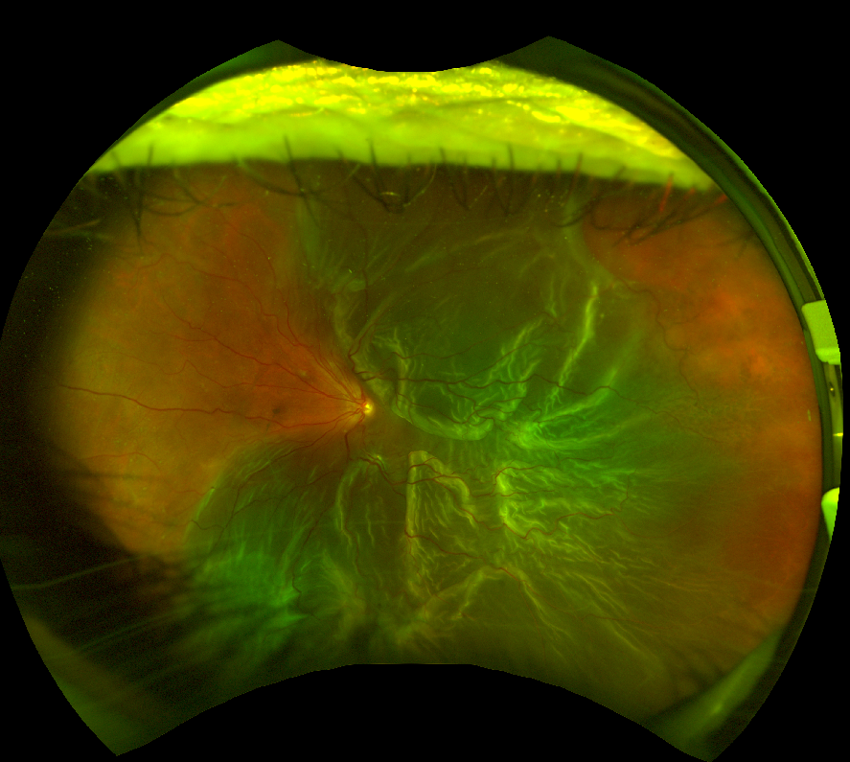
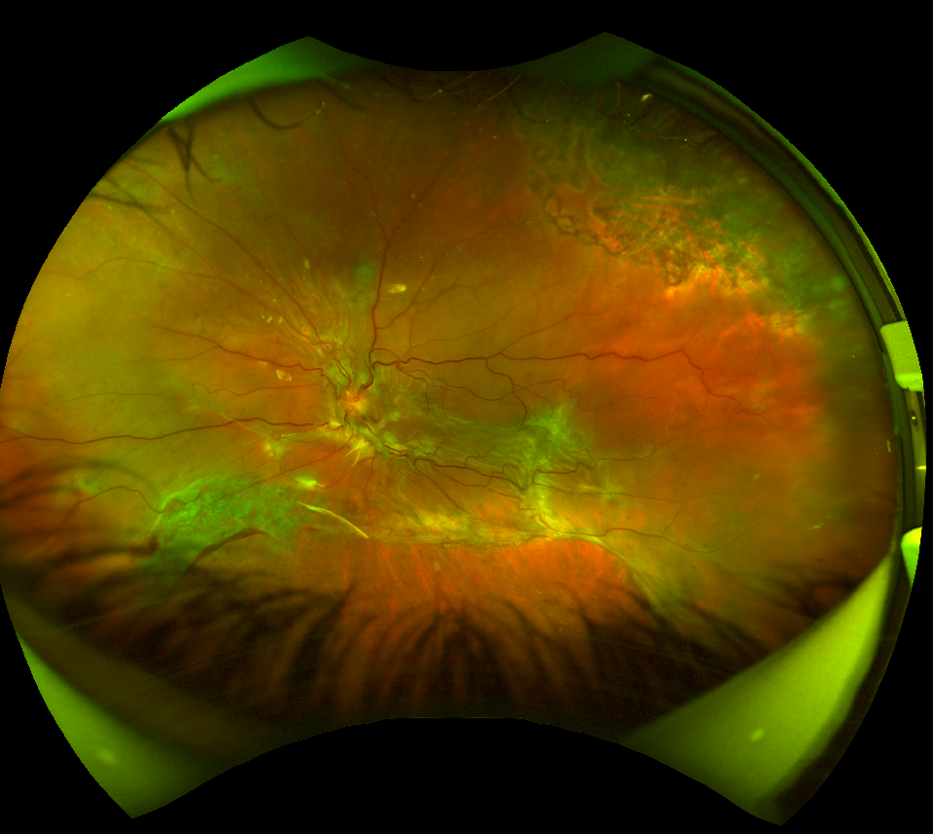
Pré operatório X Pós operatório
Notes:
silmara

Slide 15
complicações
Nenhuma complicação intra-operatória;
Mudança transitória da coloração da íris;
Dois pacientes evoluíram com PVR e um deles associado a reDR sendo submetido a nova VVPP;

Slide 16
Conclusão
Amostra com n reduzido;
Taxa de PVR ainda considerável com o esquema de uso do MTX avaliado nesse estudo;
Hipótese de inibição contínua prolongada através da série de injeções de MTX tenha resultado mais satisfatório;

Slide 17
OBRIGADA!
BIAGUARESCHI@GMAIL.COM

